Slide 1
عملکرد مدیریت آمار و فناوری اطلاعات
مرداد 1403

Slide 2
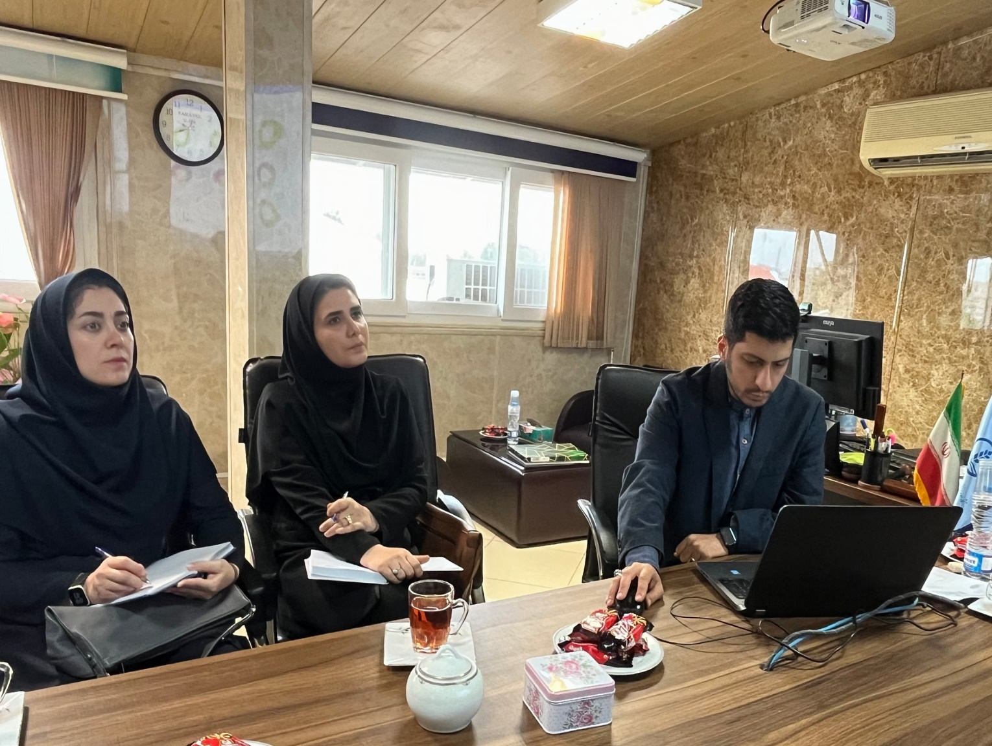
دوره آموزشی مجازی آشنایی با کنسول مدیریتی آنتی ویروس

Slide 3
تبادل اطلاعات مشاوره بیماران بصورت الکترونیک با حضور اعضاء کارگروه

Slide 4
برگزاری جلسه با مدیر عامل و نماینده فنی شرکت توسعه دهنده در راستای اجرای دستورالعمل ها

Slide 5
مانیتورینگ وضعیت تخت های اورژانس بیمارستانهای شهرستانهای تابعه استان

Slide 6
∙ برگزاری جلسه دموی فرم های پرونده الکترونیک پرستاری در بیمارستان دکتر حشمت ∙ بررسی فرم های پرونده الکترونیک بخش نورولوژی بیمارستان پورسینا

Slide 7
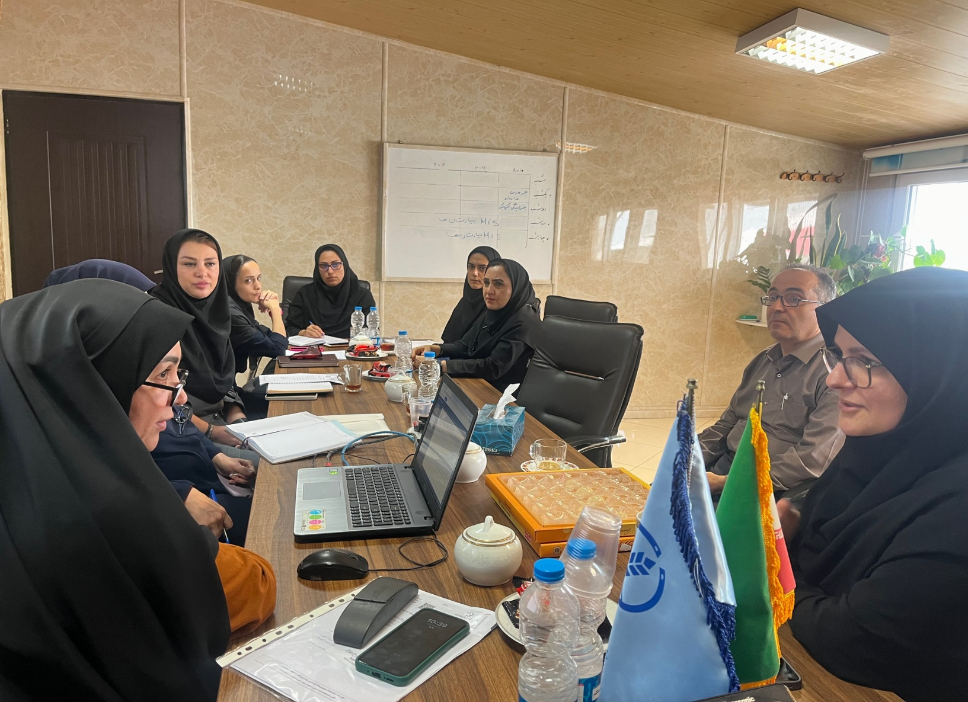
∙تعیین تکلیف ابهامات مرتبط با کارانه پرستاری و مامائی در فرایند تریاژمامائی و واحد اعزام ∙ بررسی پیاده سازی تریاژ مامائی در نرم افزارهای HIS

Slide 8
برگزاری جلسه در راستای مشکلات رویت شده درکلاود سامانه دیجیتال تصاویر پزشکی

Slide 9
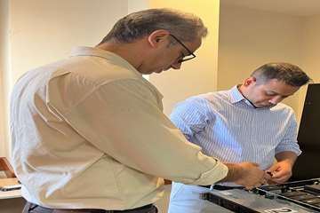
بازدید کارشناسان ستادی از بیمارستان شهید دکتر بهشتی آستارا در راستای راه اندازی مجدد نرم افزار پکس و مجازی سازی سرور

Slide 10
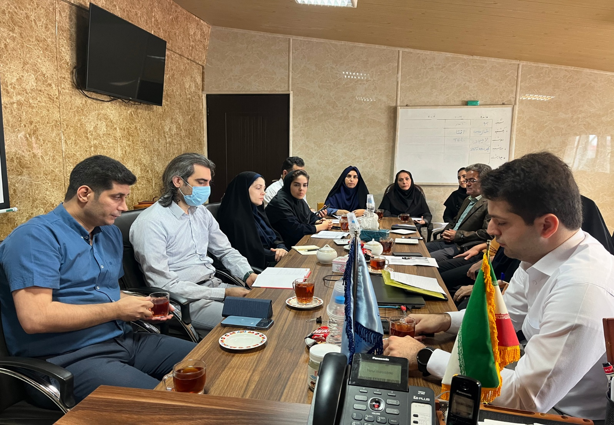
برگزاری جلسه رسیدگی الکترونیک به اسناد بیمه های پایه و بررسی مشکلات مطرح شده بیمارستان حشمت

Slide 11
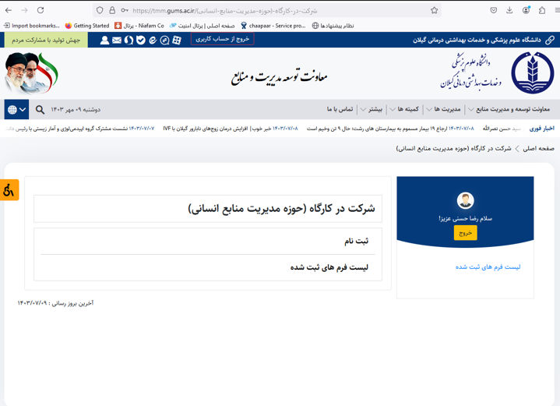
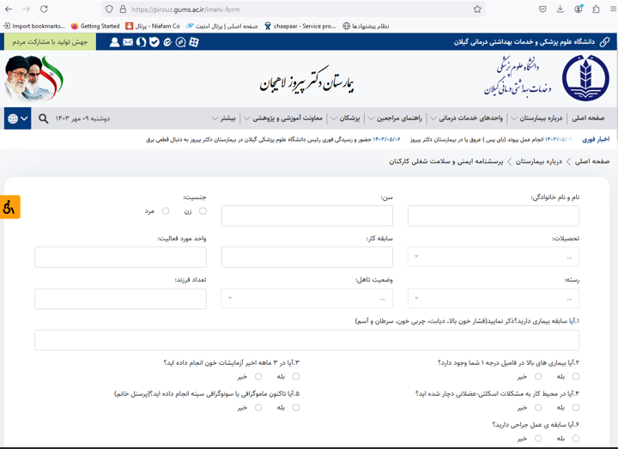
∙ طراحی سامانه آموزش دانشگاه برای ثبت نام در کارگروه نیروی انسانی ∙ طراحی سامانه رضایت سنجی ایمنی و سلامت کارکنان بیمارستان دکتر پیروز ∙ تعیین تکلیف درخواست های ثبت شده مواجهه با تأخیر در درگاه ملی مجوزهای کشور

Slide 12
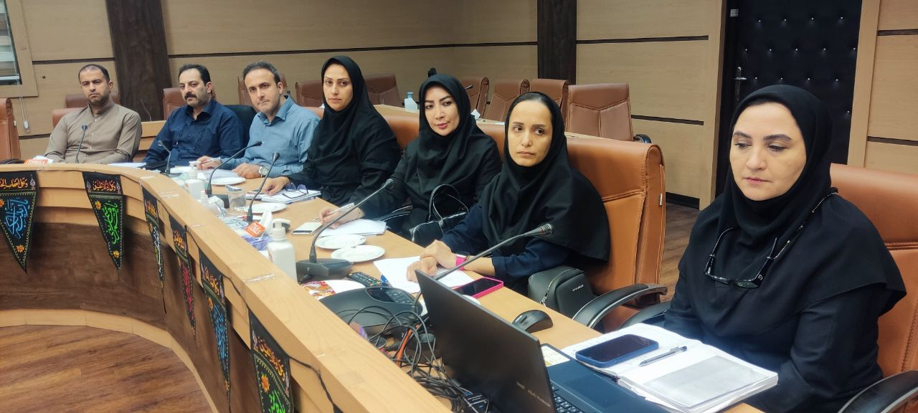
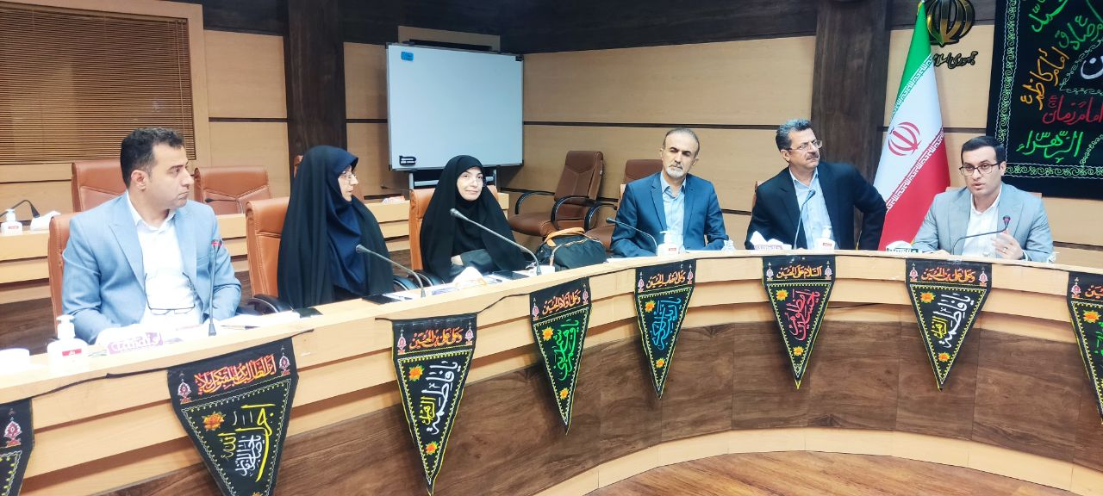
برگزاری جلسه رسیدگی الکترونیک به اسناد بیمه سلامت با حضور ریاست دانشگاه

Slide 13
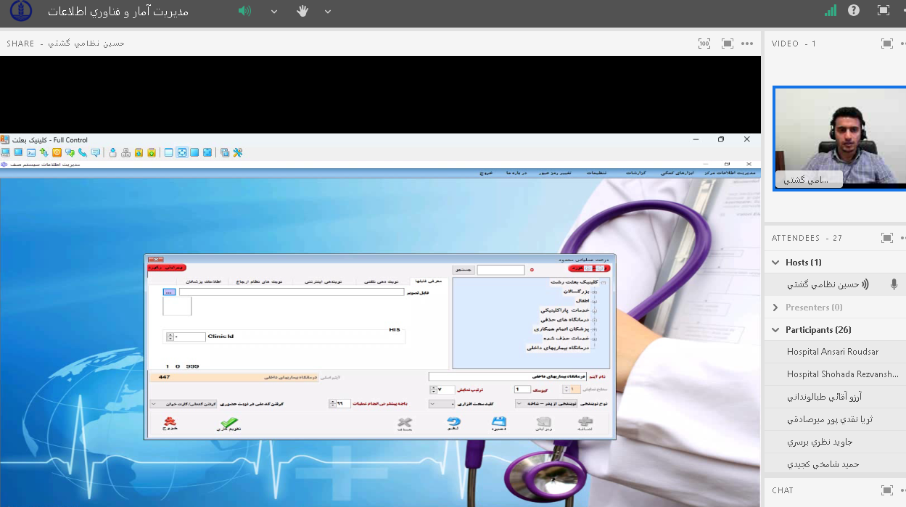
برگزاری دوره آموزشی نوبت دهی الکترونیک در بستر وبینار

Slide 14
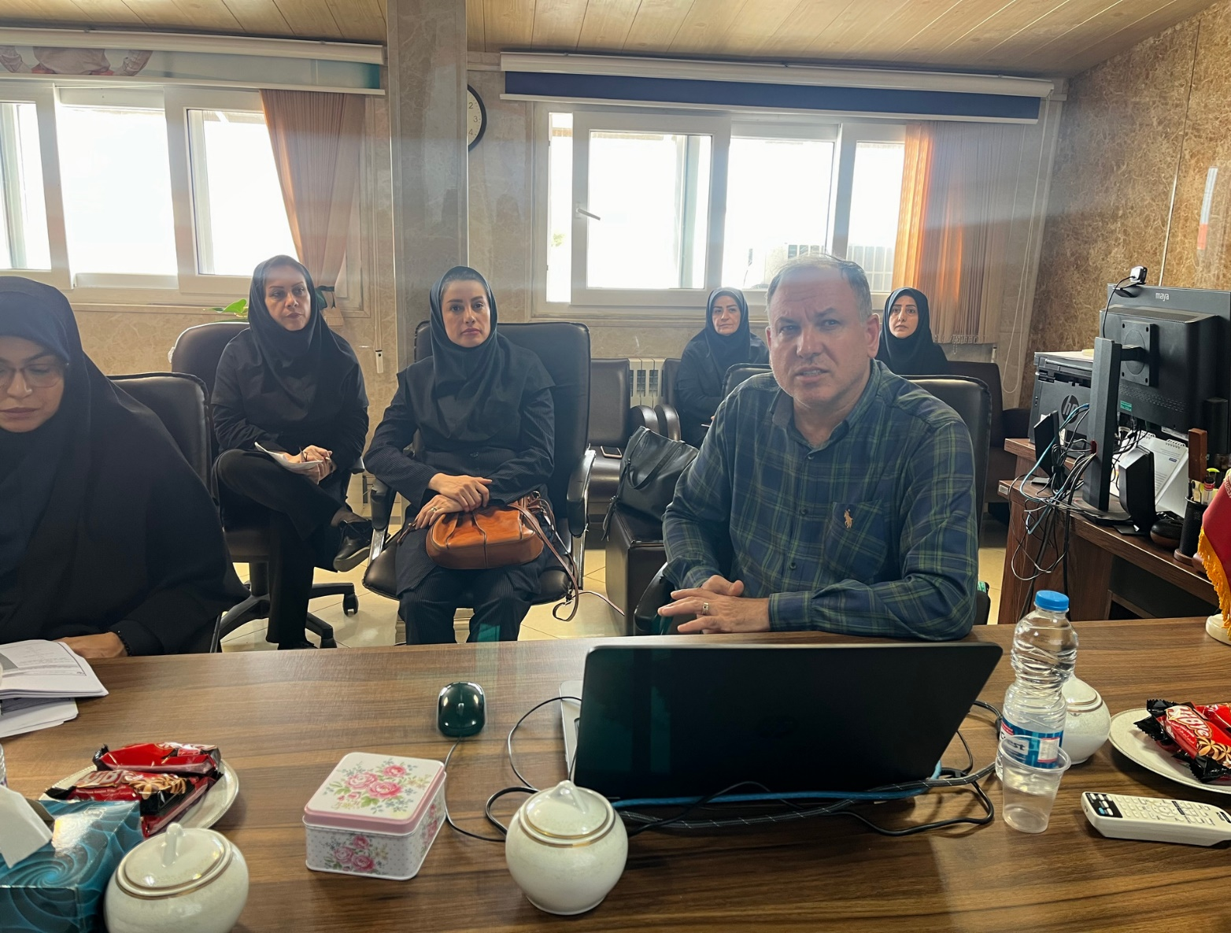
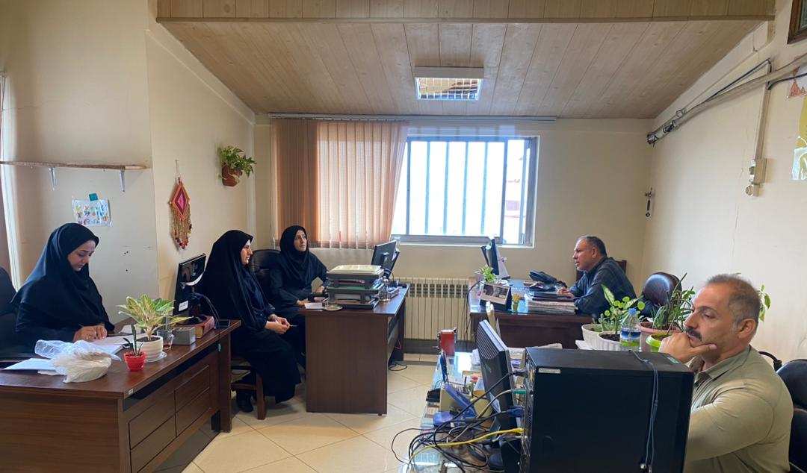
∙ بازبینی شناسنامه شاخص ها و اقلام آماری دانشگاه ∙بازنگری فرمهای آماری معاونت درمان در واحد مدیریت آمار و فناوری اطلاعات

Slide 15
∙ پیگیری و کنترل مکاتبات حوزه آمار و فناوری اطلاعات ∙ برنامه ریزی های لازم جهت ملاقات حضوری با مدیر آمار و فناوری اطلاعات

Slide 16
∙ امکان تبادل مکاتبات معاونت غذا و دارو با داروخانه ها و شرکت های دارویی در بستر امن ∙امکان تبادل مکاتبات اداری در بستر امن فی ما بین دانشگاه و سازمان نظام پزشکی

Slide 17
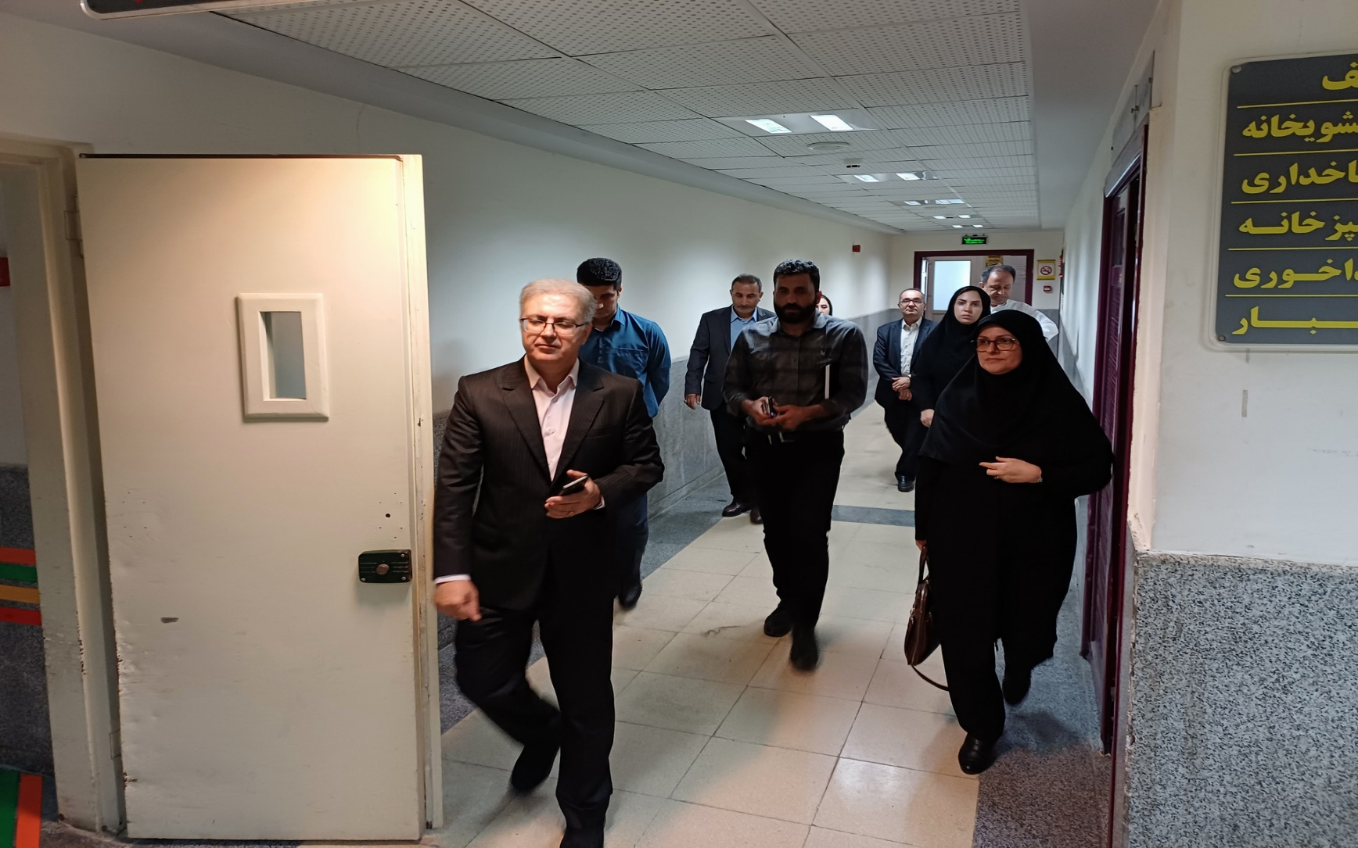
بازدید مدیر آمار و فناوری اطلاعات از بیمارستان دکتر پیروز با هدف اهمیت کامل فرایند ارجاع و پرونده الکترونیک سلامت

Slide 18
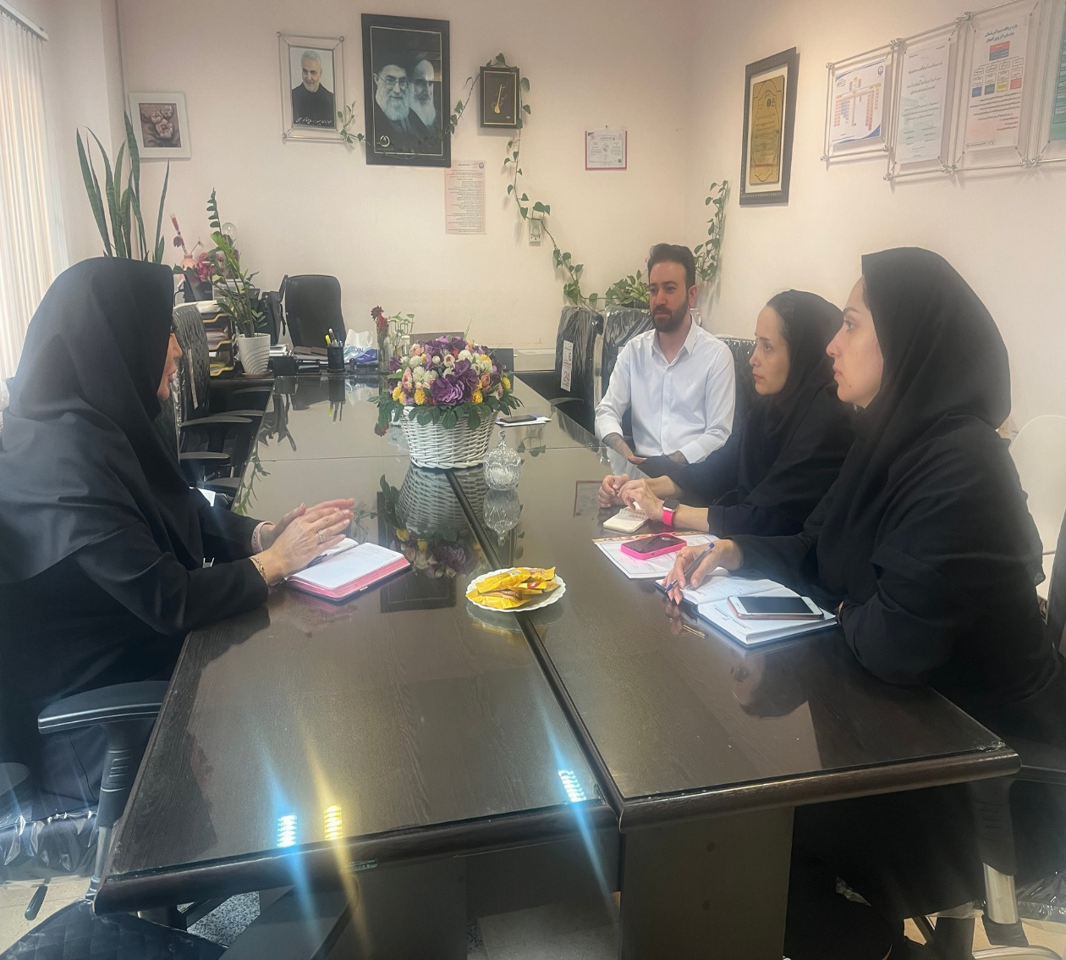
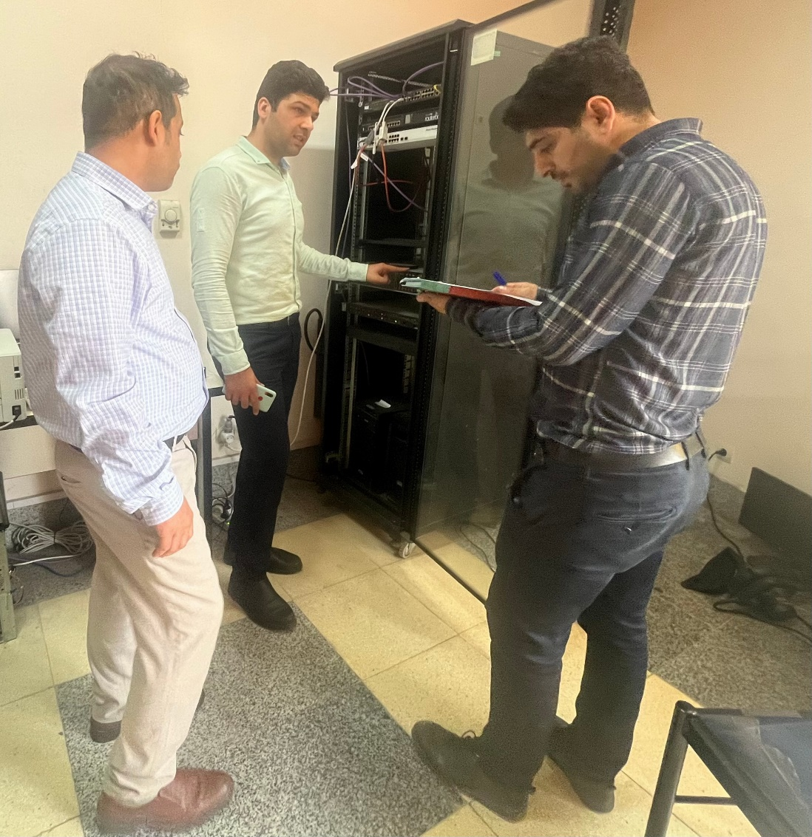
بازدید کارشناسان حوزه زیرساخت و نرم افزار از بیمارستان دکتر پیروز لاهیجان به منظور پایش وضعیت زیرساختی و حصول اطمینان از اجرای دستورالعمل های ابلاغی

Slide 19
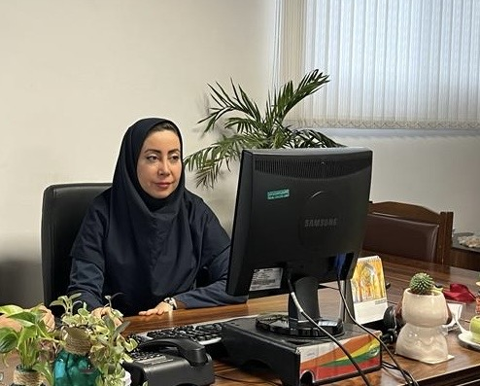
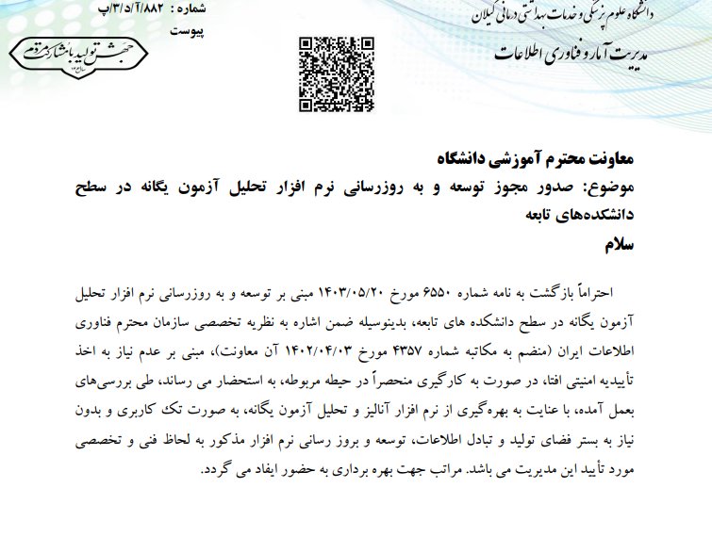
∙ راه اندازی کیوسک الکترونیک در بیمارستانهای آموزشی درمانی ∙ صدور مجوز سامانه تحلیل آزمون یگانه ∙ تهیه بکاپ از سامانه دانش آموختگان جهت انتقال به سامانه سیداب

Slide 20
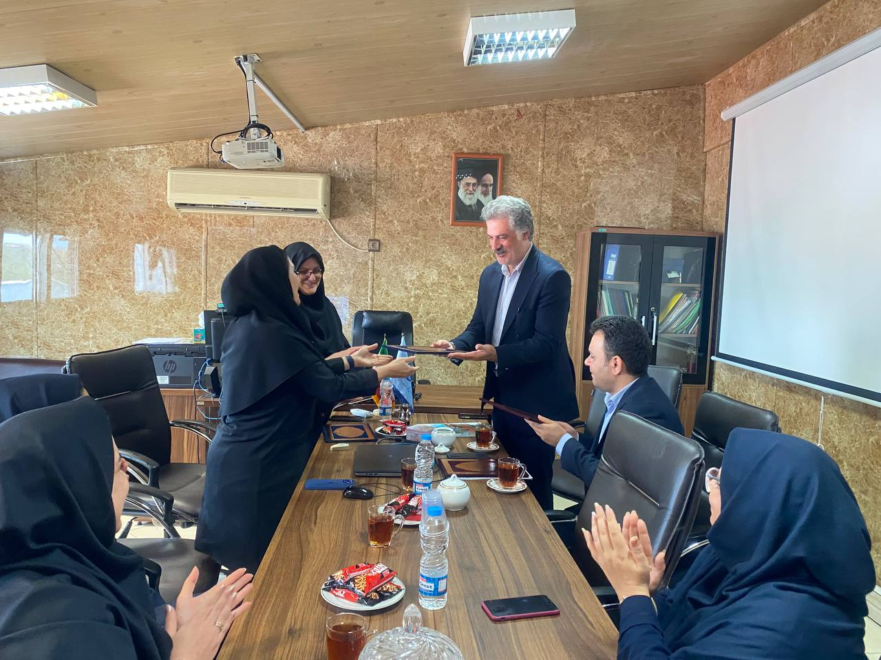
تقدیر معاون تحقیقات و فناوری دانشگاه از پرسنل مدیریت آمار و فناوری اطلاعات در راستای همکاری در دوازدهمین کنگره کشوری سوختگی

Slide 21
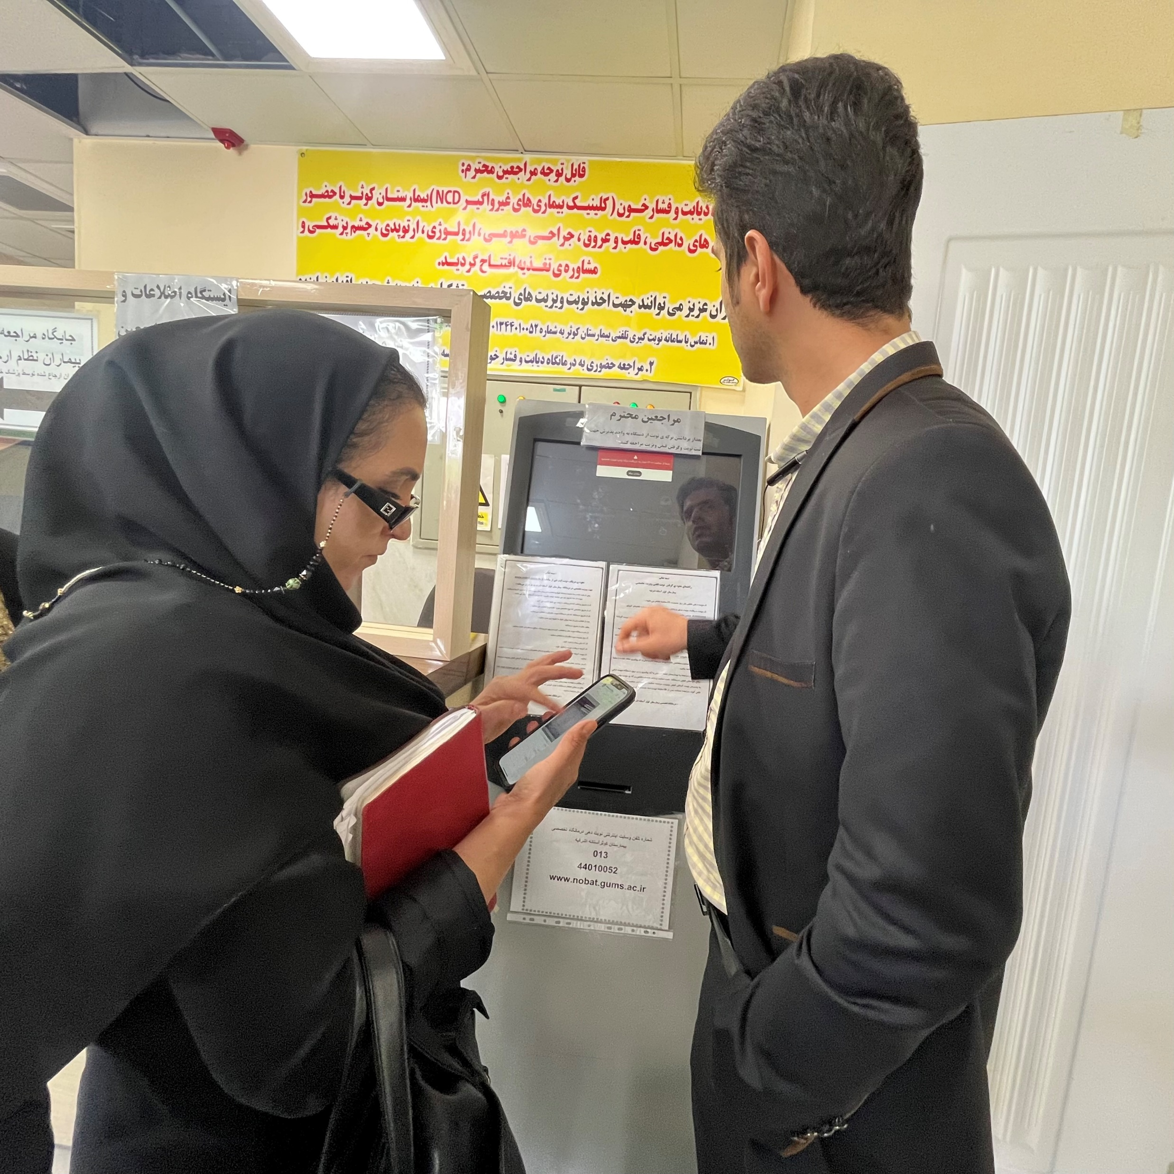
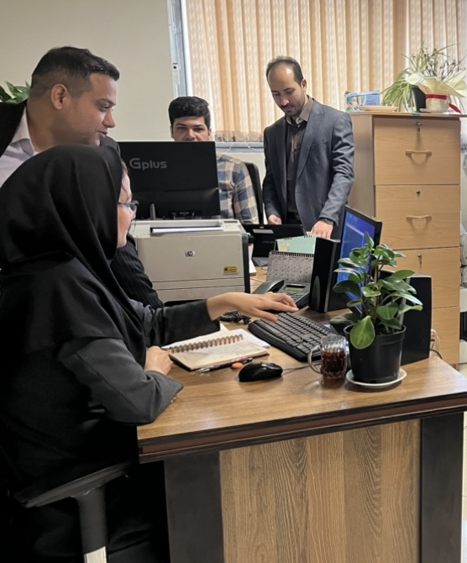
∙ رفع مشکلات مرتبط با بستر ارتباطی آنتن مراکز پورسینا و شفا ∙ رفع مشکلات مرتبط با سامانه نوبت دهی شامل افزایش منابع سخت افزاری Ram و CPU ∙رفع مشکل بستر ارتباطی LAN داخلی مرکز 17 شهریور و بررسی دلایل قطعی در سامانه مانیتورینگ

Slide 22
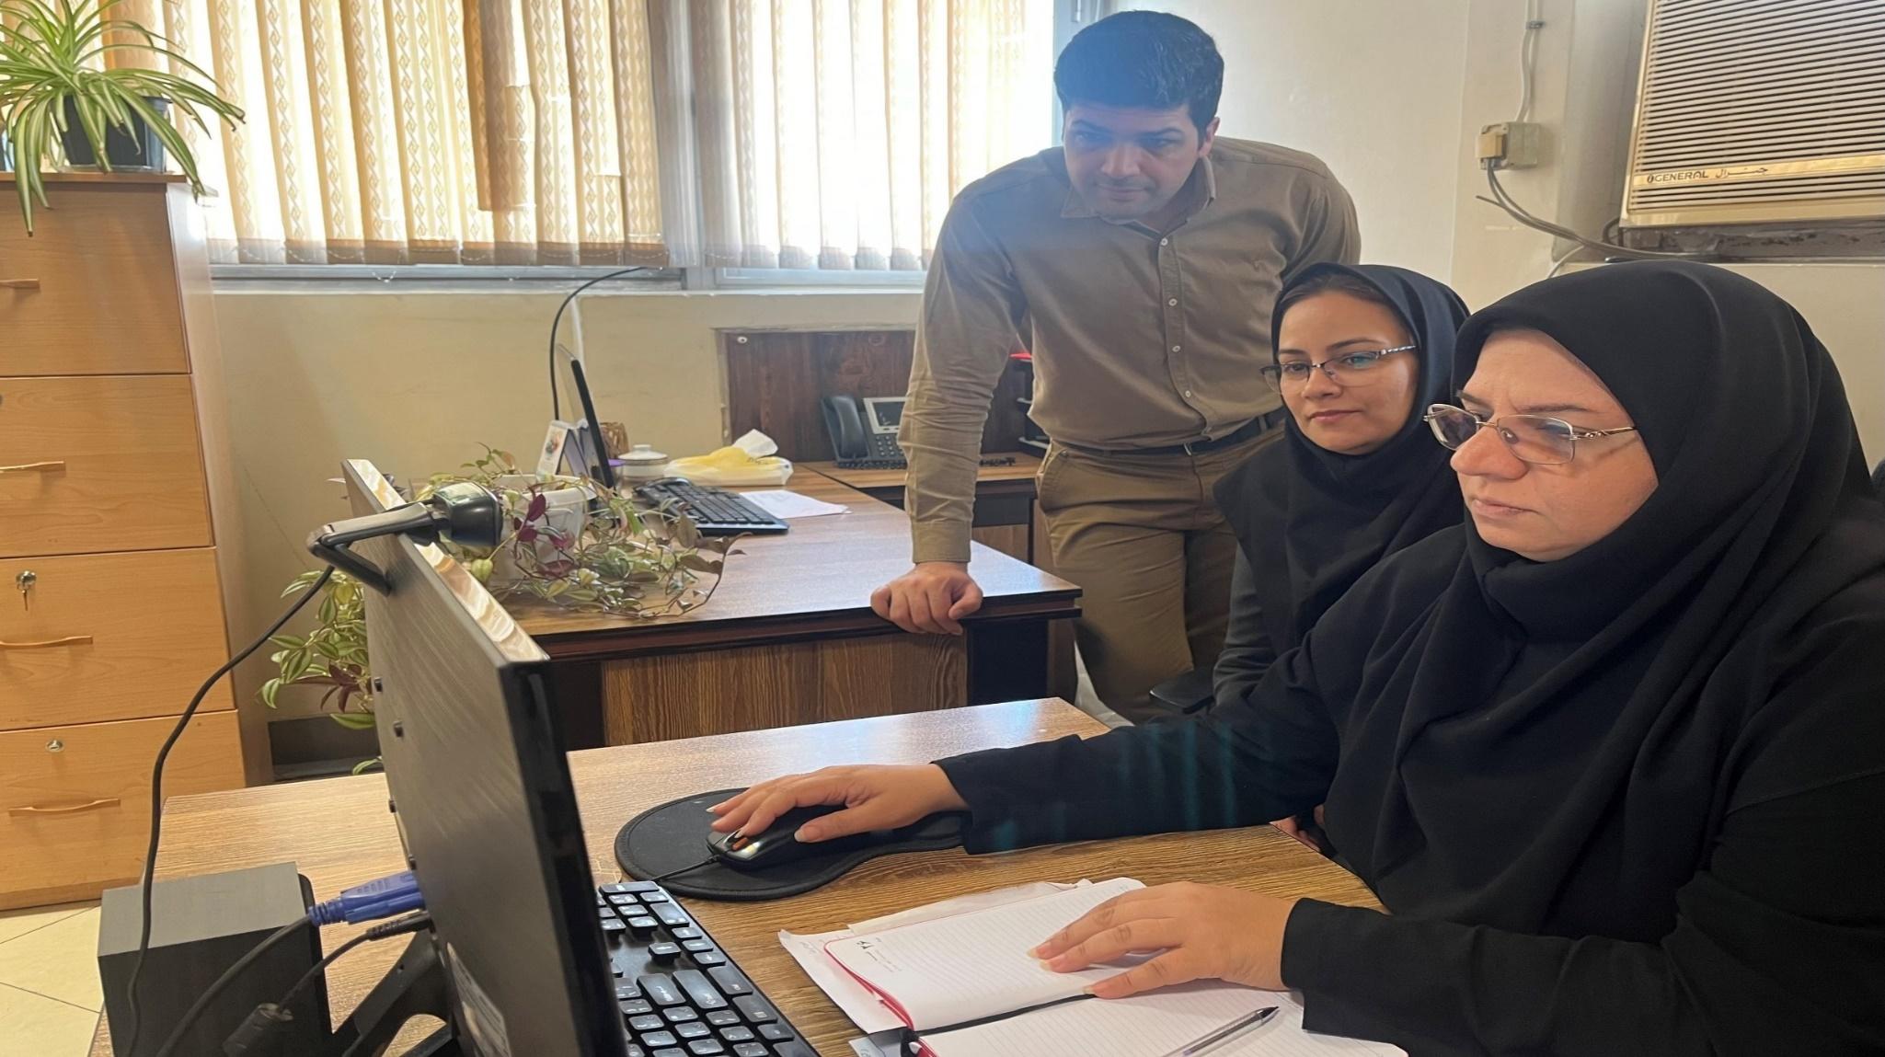
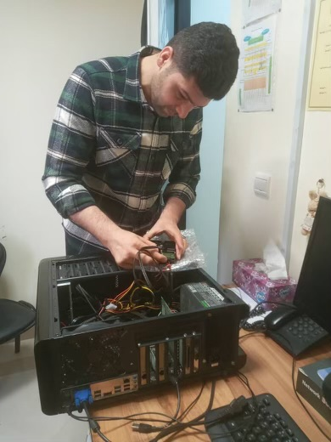
∙ افزایش منابع سخت افزاری سرور مجازی سازی بیمارستان غدیر سیاهکل ∙راه اندازی HOTSpot بیمارستان حشمت ∙ بازدید از بیمارستان شهداء رضوانشهر و رفع مشکل سرور موجود

Slide 23
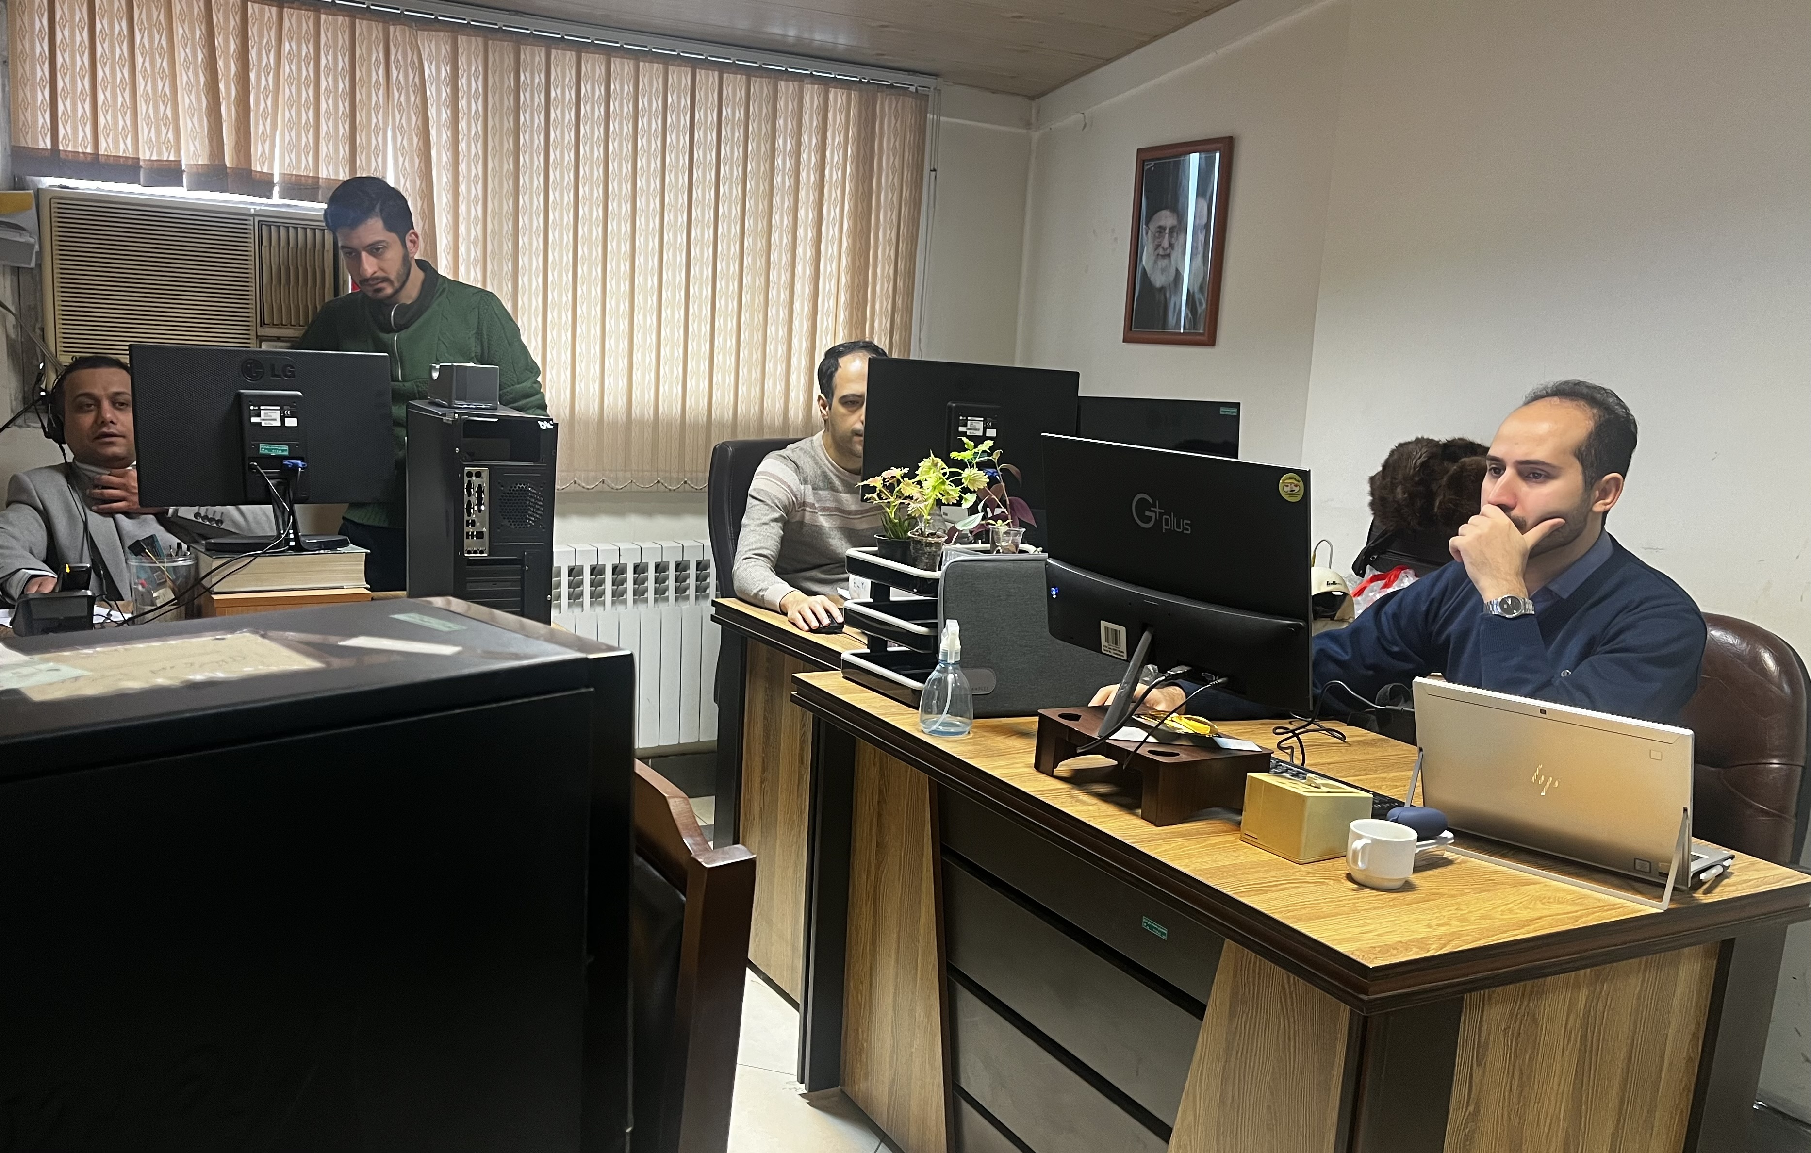
∙ افزایش ده عدد TAPE و افزایش تعداد BACkUP های آفلاین ∙ جداسازیZone ،سرورHIS کلینیک شهداء سلامت

Slide 24
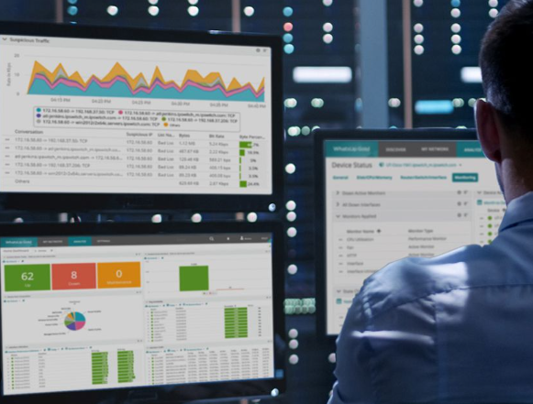
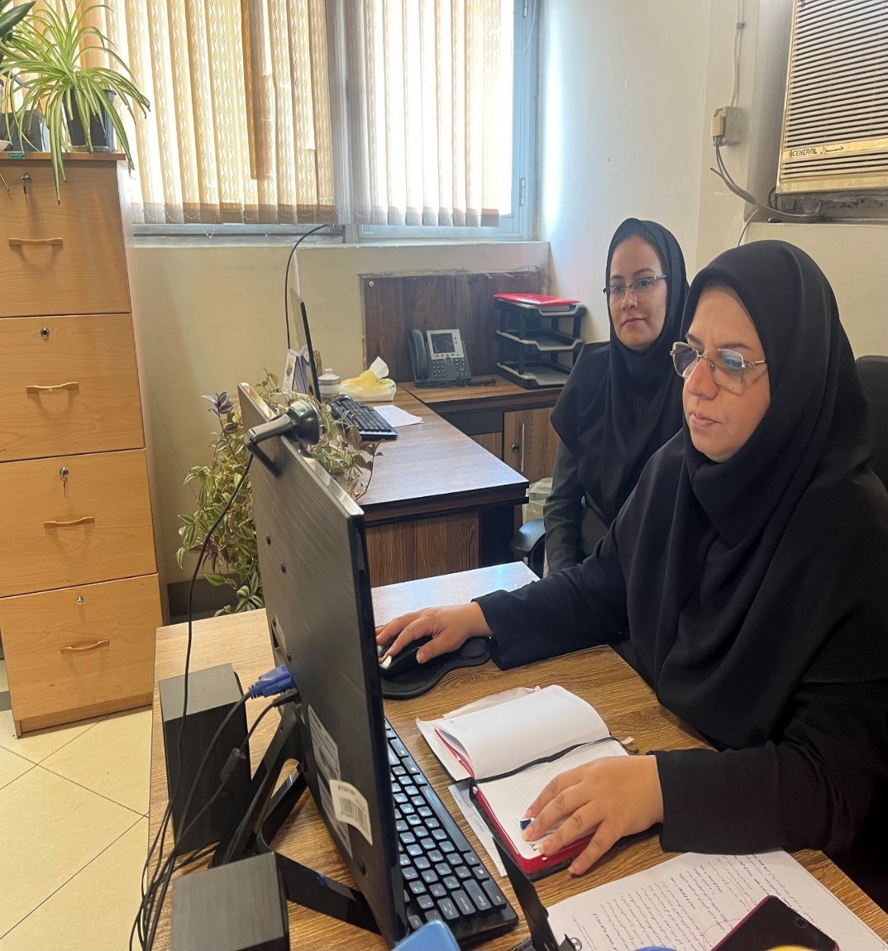
∙ بررسی وضعیت ارتباطی شبکه های بهداشت استان درخصوص تغییرات لینک ارتباطی از شمس به B-RAS یا فیبر و افزودن بستر ارتباطی جدید به لیست سامانه مانیتورینگ جهت پایش وضعیت ارتباطات شبکه ∙ اعمال تنظیمات لازم برای ارسال پیامک مانیتورینگ سرورهای بیمارستانها به مسئولین فناوری اطلاعات ∙ پیگیری نصب آنتی ویروس قوی بر روی سرورهای مهم بیمارستانها

Slide 25
∙ مسدود سازی دسترسی های غیر مجاز درکنسول آنتی ویروس جهت الزام به دسته بندی کلاینت ها ∙رفع مشکلات مرتبط با کنسول آنتی ویروس بیمارستان رازی ∙ بازآرایی صفوف و TASK های BACKUP آنلاین و آفلاین ∙ افزایش تعداد کارتریج های TApe جهت BACKUP آفلاین ∙ مانوربازیابی اطلاعات سرور یکی از سرورهای دیتاسنتر

Slide 26
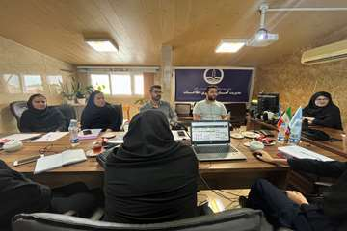
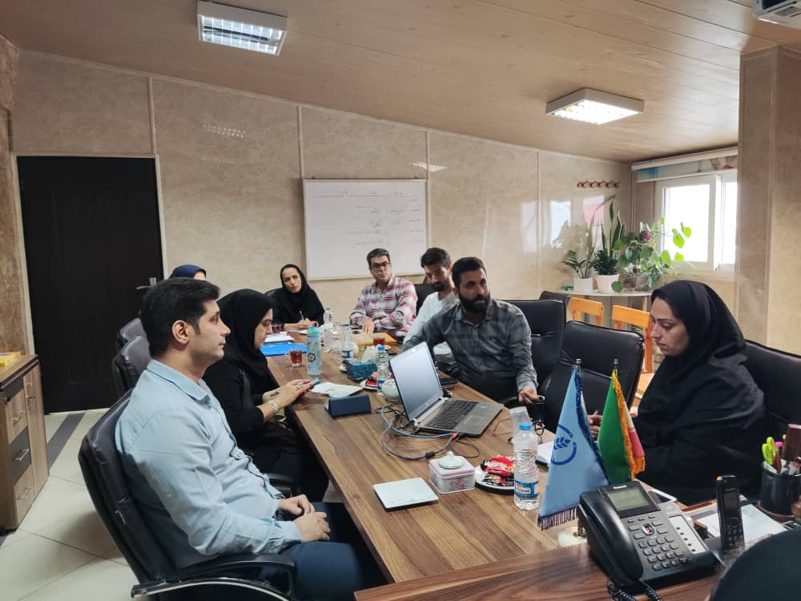
نشست تخصصی، آموزشی کارشناسان فناوری اطلاعات مراکز تابعه استان

Slide 27
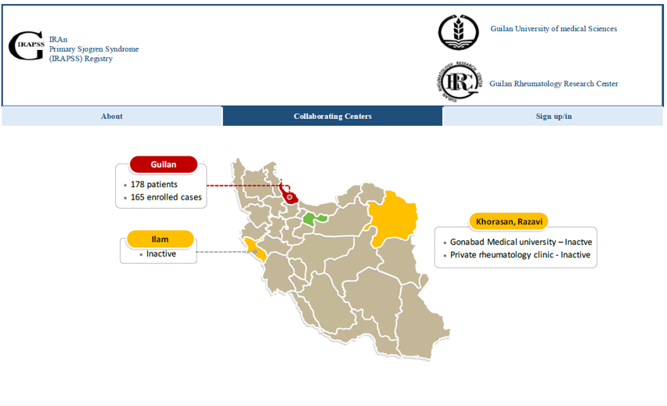
∙ طراحی سامانه رجیستری مسمومیت با قرص برنج ∙ طراحی سامانه رجیستری سندروم شوگرن

